Slide 1
Projet 2
Segmentation d’images via l’API Huggingface

Slide 2
Gestion de la taille des images
Limite en hauteur et largeur de 1024px
Si plus grand → création d’un fichier temporaire contenant l’image aux nouvelles dimensions
On redimensionne ensuite le mask aux dimensions de l’image originale

Slide 3
Gestion des erreurs de l’API
MAX_RETRIES = 5 # Nombre max de tentatives pour une même image
BASE_WAIT_TIME = 2 # Temps d'attente de base en secondes
→ erreur 503, le modèle est surement en train de charger, on attend d’abord 2s, puis 4 puis 8 etc.
→ erreur 429, too many requests, pareil on attend
Sinon les autres erreurs en 4xx on ne réessaye pas, les erreurs en 5xx on réessaye

Slide 4
Calculs des scores
Score pixel par pixel : est biaisé par la taille des aires. Une grande aire comme un long manteau ou l’arrière-plan ont beaucoup plus d’importance qu’une paire de lunettes

Slide 5
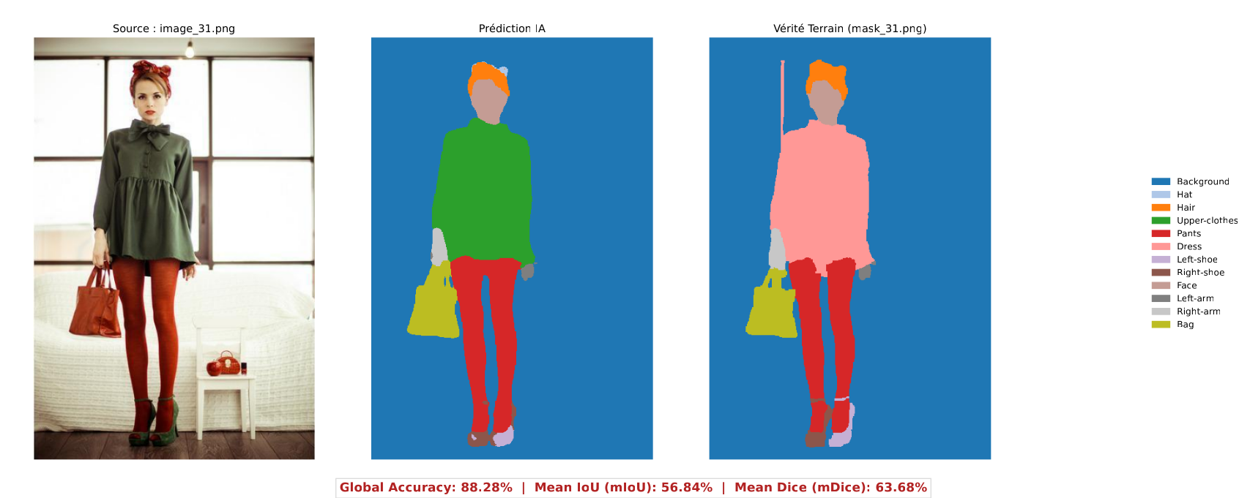
Calculs des scores
Ici la précision est moins bonne car une grande aire est fausse

Slide 6
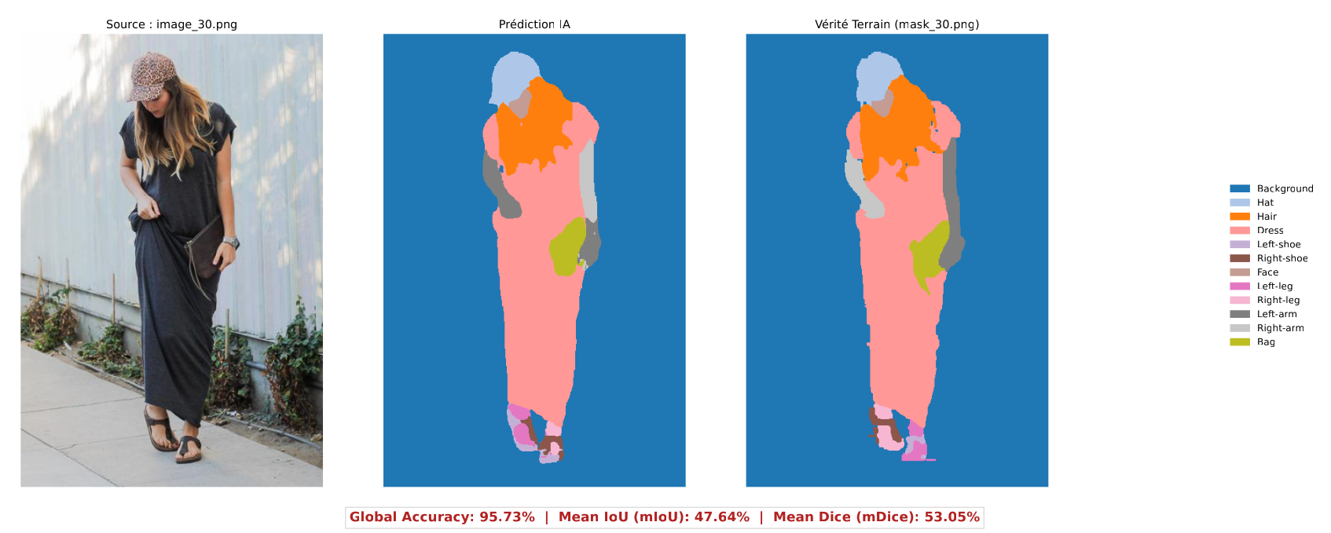
Calculs des scores
Notre précision est meilleure alors que les autres métriques non

Slide 7
Calculs des scores
Score Dice : 2* True Positive / Zone prédite + Zone réelle – Ne donne pas plus d’importance aux labels ayant une grande aires

Slide 8
Calculs des scores
IoU (Intersection over Union) – True positive / l’union de la zone prédite et celle qu’il fallait prédire
Cette méthode donne des scores proches du Dice (toujours inférieur), il note plus sévèrement quand la segmentation «bave un peu »

Slide 9
Calculs des scores
Sur la page Huggingface du modèle une mIoU globale de 0,69 est annoncée, sur notre ensemble d’image on est plutôt à 0,65 (ce qui correspond plutôt bien aux performances annoncées)

Slide 10
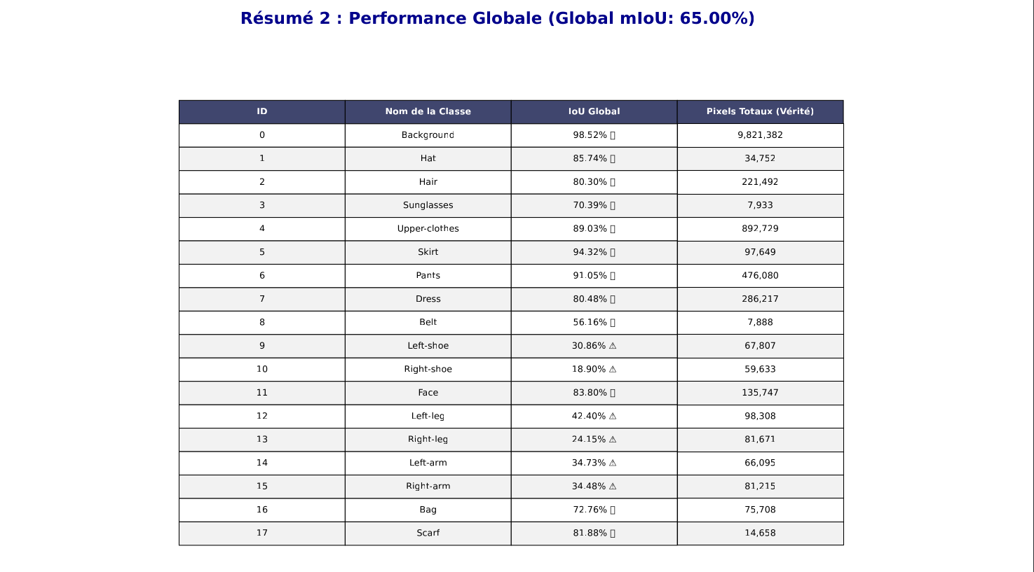
Calculs des scores

Slide 11
Calculs des scores
La moyenne des mIoU par images n’est pas égale à la mIoU globale (calculée avec la somme des matrices de confusions)
Elle est moins bonnes par exemple les petits objets non segmentés tire le score vers le bas

Slide 12
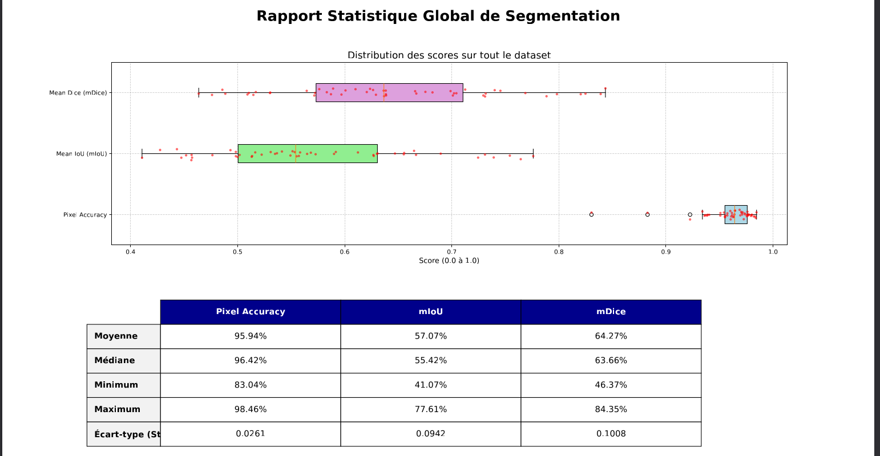

Slide 13
Tarification
Plusieurs possibilités sur Hugginface: Abonnement « Pro » ou louer un GPU (plusieurs tarifs selon la puissance)
Option hébergement maison

Slide 14
Tarification
Faire segmenter un jeu de test à la main pour évaluer le modèle = €€€
Selon la qualité les prix varient de 0,50€ à 5,00€ par image ( 500 images en qualité moyenne→ 500*2,50 = 1250€)

Slide 15
modèle
Le modèle utilisé a été entraîné sur un dataset en particulier, l’ATR dataset
Ce dataset est labellisé d’une certaine manière, c’est ce que segmente notre modèle

Slide 16
modèle
Si on veut trouver d’autres modèles segmentant de la même manière, on peut chercher ceux entraîner sur le même dataset
Sinon pour comparer avec un autre modèle il faudra avoir une fonction de mapping pour faire une correspondance entre labels
On pourrait également entraîner notre propre modèle sur ce dataset

